Slide 1
Modelagem de Estações de Tratamento de Esgoto
19 de Junho de 2017

Slide 2
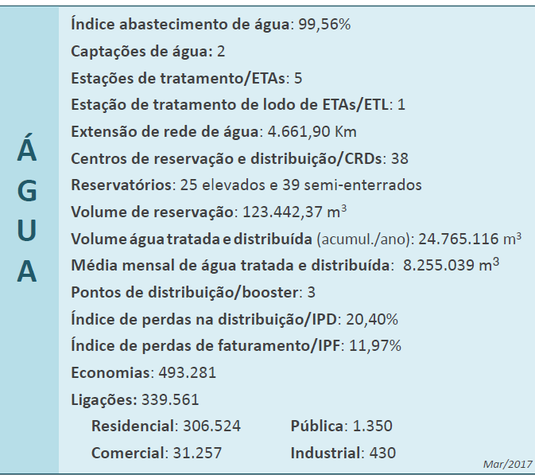
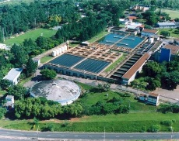
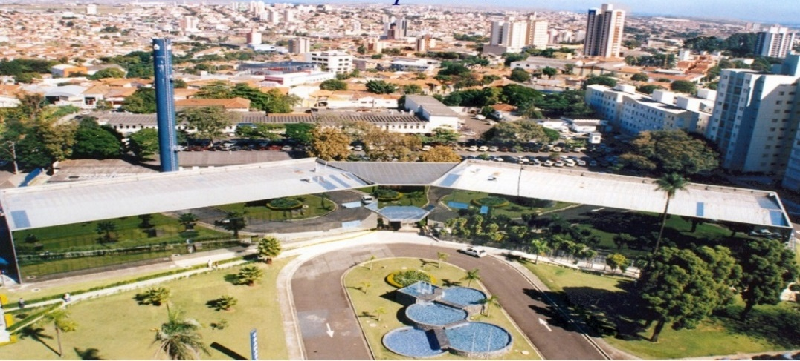
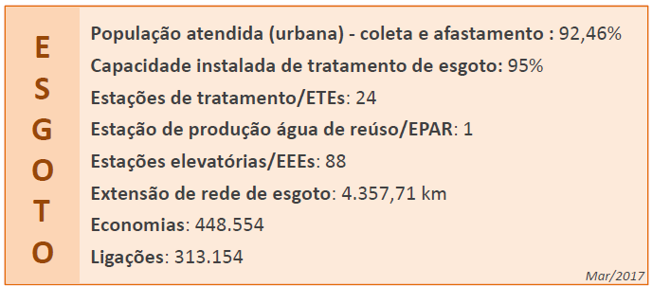
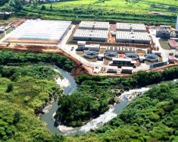
SANASA
Sociedade de economia mista responsável pelo sistema de saneamento em Campinas - SP
Sede Administrativa

Slide 3
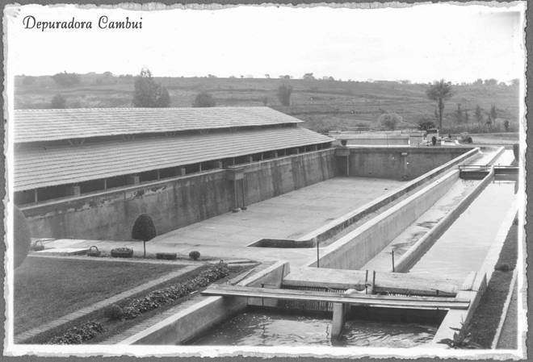
Sociedade de Abastecimento de Água e Saneamento S/A

Slide 4
Poluição das Águas
Lei 6938/81 – Política Nacional de Meio Ambiente
Poluição: degradação da qualidade ambiental resultante de atividades que direta ou indiretamente:
Prejudiquem a saúde, a segurança e o bem estar da população;
Criem condições adversas às atividades sociais e econômicas;
Afetem desfavoravelmente a biota;
Afetem as condições estéticas ou sanitárias do meio ambiente;
Lancem matérias ou energia em desacordo com os padrões ambientais estabelecidos.
Definição prática
Degradação da qualidade ambiental: a alteração adversa das características do meio ambiente .
Poluição das águas: adição de substâncias ou de formas de energia que, indiretamente, alterem a natureza do corpo d`água de maneira que prejudique os legítimos usos que dele são feitos.

Slide 5
Poluição das Águas
Decreto Estadual 8468/1976
Dispõe sobre a prevenção e o controle do meio ambiente.
*para o Estado de SP
Resolução CONAMA 357/2015
Dispõe sobre a classificação dos corpos de água e diretrizes ambientais para o seu enquadramento, bem como estabelece as condições e padrões de lançamento de efluentes, e dá outras providências
Resolução CONAMA 430/2011
Dispõe sobre as condições e padrões de lançamento de efluentes, complementa e altera a Resolução no 357, de 17 de março de 2005, do Conselho Nacional do Meio Ambiente -CONAMA.
Definição prática
Definição de critérios mínimos, em termos de qualidade para lançamento.
Classificação dos corpos d’água em Especial, Classe 1, 2, 3 e 4

Slide 6
PADRÕES DE QUALIDADE – NITROGÊNIO E FÓSFORO
Padrões de qualidade para corpos de água doce relacionados às formas de nitrogênio e fósforo
PARÂMETRO | UNIDADE | ÁGUAS DOCES
 |  | 1 | 2 | 3 | 4
N amoniacal total (pH≤7,5) | mgN/L | 3,7 | 3,7 | 13,3 | -
N amoniacal total (7,5<pH≤8,0) | mgN/L | 2,0 | 2,0 | 5,6 | -
N amoniacal total (8,0<pH≤8,5) | mgN/L | 1,0 | 1,0 | 2,2 | -
N amoniacal total (pH>8,5) | mgN/L | 0,5 | 0,5 | 1,0 | -
Nitrato | mgN/L | 10,0 | 10,0 | 10,0 | -
Nitrito | mgN/L | 1,0 | 1,0 | 1,0 | -
P total (ambiente lêntico) | mgP/L | 0,020 | 0,030 | 0,050 | -
P total (ambiente intermediário^{(a)} e tributário direto de ambiente lêntico) | mgP/L | 0,025 | 0,050 | 0,075 | -
P total (ambiente lótico e tributário de ambiente intermediário) | mgP/L | 0,10 | 0,10 | 0,15 | -
FONTE: CONAMA (RESOLUÇÃO 357/05) NOTAS: A TABELA APRESENTA AS FORMAS DE NITROGÊNIO E FÓSFORO; CONSULTAR A RESOLUÇÃO CONAMA 357/05 PARA A LISTA COMPLETA E PARA A REDAÇÃO OFICIAL VERIFICAR LEGISLAÇÕES ESTADUAIS PARA EVENTUAIS PARÂMETROS ADICIONAIS E/OU VALORES MAIS RESTRITIVOS, BEM COMO EVENTUAIS PADRÕES DE LANÇAMENTO NAS ÁGUAS DE CLASSE ESPECIAL É VEDADO O LANÇAMENTO DE EFLUENTES OU DISPOSIÇÃO DE RESÍDUOS DOMÉSTICOS, AGROPECUÁRIOS, DE AQUICULTURA, INDUSTRIAIS E DE QUAISQUER OUTRAS FONTES POLUENTES, MESMO QUE TRATADOS VA: VIRTUALMENTE AUSENTES (a) AMBIENTE INTERMEDIÁRIO: TEMPO DE RESIDÊNCIA ENTRE 2 A 40 DIAS

Slide 7
Critérios para Seleção de um Processo de Tratamento e sua Localização
1 - ÁREA DISPONÍVEL.
2 - TIPO DE SOLO.
3 - CUSTO DA ÁREA.
4 - DEMANDA DE ENERGIA/CONFIABILIDADE NO FORNECIMENTO.
5 - REQUISITO DE EFICIÊNCIA DE TRATAMENTO.
6 - NÍVEL DE TRATAMENTO DESEJADO/CLASSE DO CORPO RECEPTOR.
7 - DISPONIBILIDADE DE MÃO DE OBRA QUALIFICADA NA OPERAÇÃO.
8 - DISPONIBILIDADE DE MÃO DE OBRA QUALIFICADA NA MANUTENÇÃO.
9 - QUANTIDADE DE LODO GERADA/ DISPOSIÇÃO FINAL.
10 - PROXIMIDADE À AREAS RESIDENCIAIS.

Slide 8
Critérios para Seleção de um Processo de Tratamento e sua Localização
11 - NÍVEL DE REJEIÇÃO DO PÚBLICO AO TRATAMENTO.
12 - DESPEJOS INDUSTRIAIS LIGADOS NA REDE PUBLICA/QUANTIFICAÇÃO E QUALIFICAÇÃO.
13 - CUSTO DE IMPLANTAÇÃO DA ETE.
14 - CUSTO DE OPERAÇÃO E MANUTENÇÃO DA ETE.
15 - RESISTÊNCIA A CARGAS A CHOQUE.
16 - FLEXIBILIDADE E POSSIBILIDADE DE EXPANSÃO.
17 - ZONEAMENTO DO MUNÍCIPIO EM RELAÇÃO ÀS ÁREAS ADJACENTES AO LOCAL DA ETE.
18 – VISÃO PARA O REÚSO DOS EFLUENTES.

Slide 9
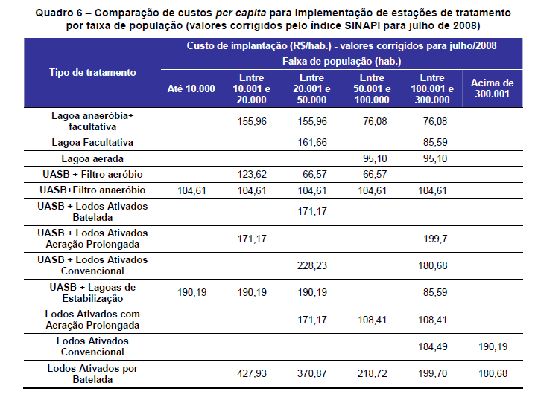
SISTEMAS DE TRATAMENTO – CUSTO DE IMPLANTAÇÃO
Plano das Bacias Hidrográficas dos Rios Piracicaba, Capivari e Jundiaí 2010 a 2020 (com propostas de atualização do Enquadramento dos Corpos d’Água e de Programa
para Efetivação do Enquadramento dos Corpos d’Água até o ano de 2035)

Slide 10
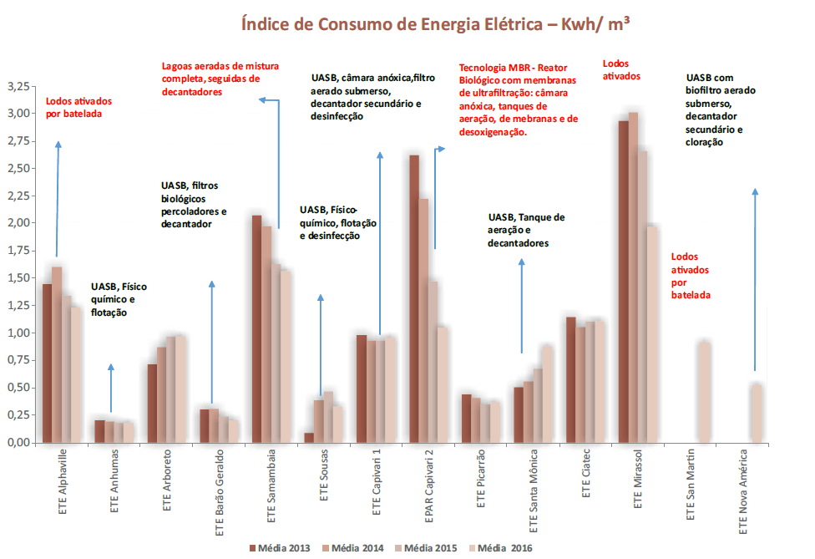
Comparativo do Consumo de Energia Elétrica

Slide 11
Controle de Qualidade
19 de Junho de 2017

Slide 12
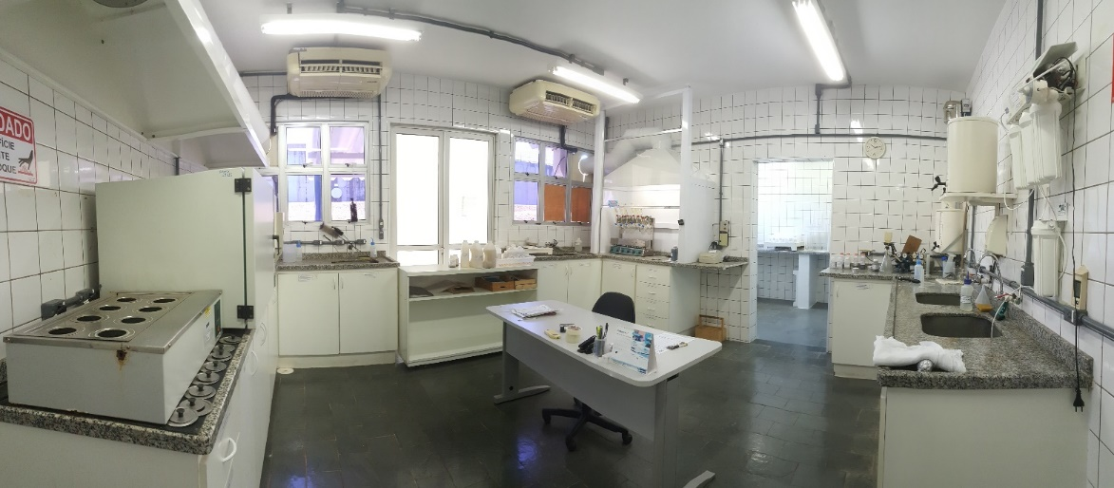
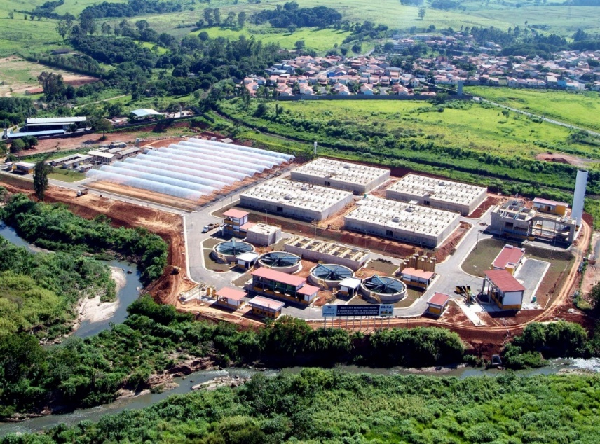
Laboratório de análise e controle de efluentes
Realização de
aproximadamente
2000 análises por mês

Slide 13
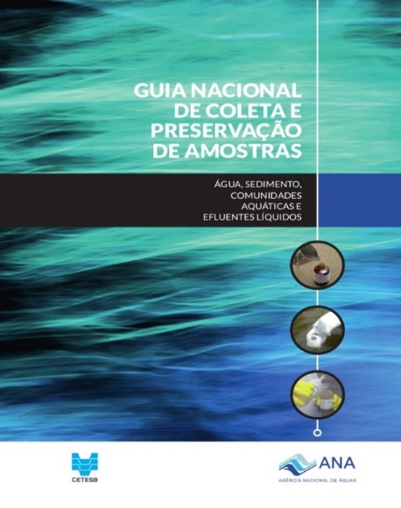
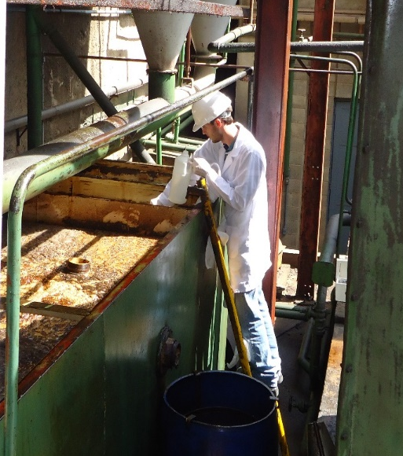
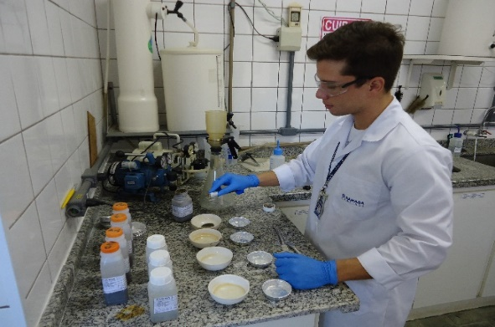
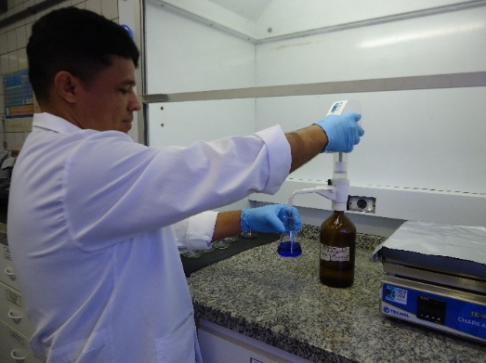
Rotinas operacionais
Coleta e preservação de amostras
Programação recebimento
Monitoramento das ETE e Corpos d’água
  Legislação
  Plano de automonitoramento
  Controle operacional
Monitoramento Efluentes não domésticos
Monitoramento Insumos

Slide 14
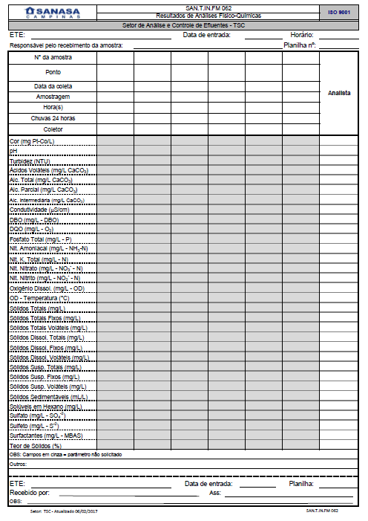
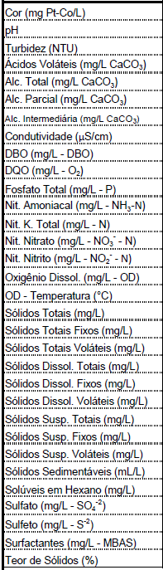
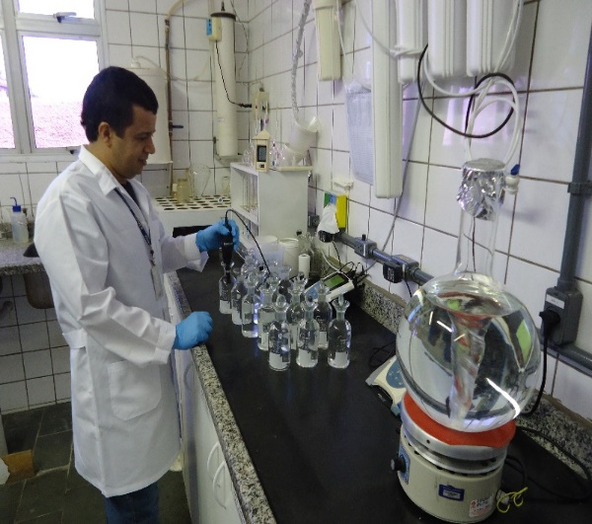
Análises realizadas – ETE e Corpos d’água
Os demais parâmetros para atendimento à legislação são terceirizados.

Slide 15
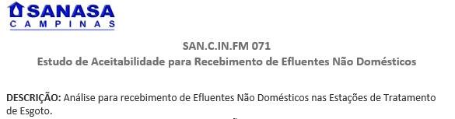
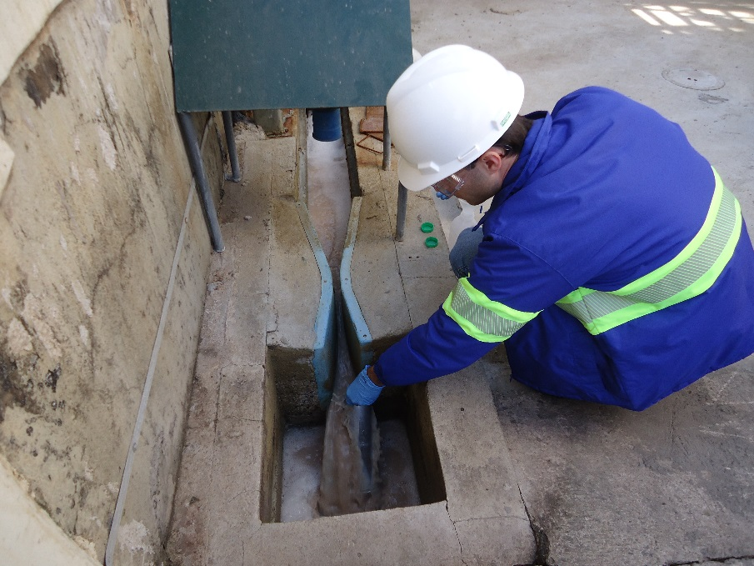
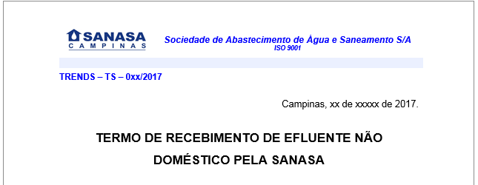
Efluente não doméstico
Decreto 8468/76 – Art. 19A
Licenças de Operação das ETE
Avaliação de impacto – DBO, DQO e SST
Visita técnica
Coleta de amostra
Recebimento via rede ou caminhão
http://www.sanasa.com.br/formularios/impressao.aspx?nrod=184

Slide 16
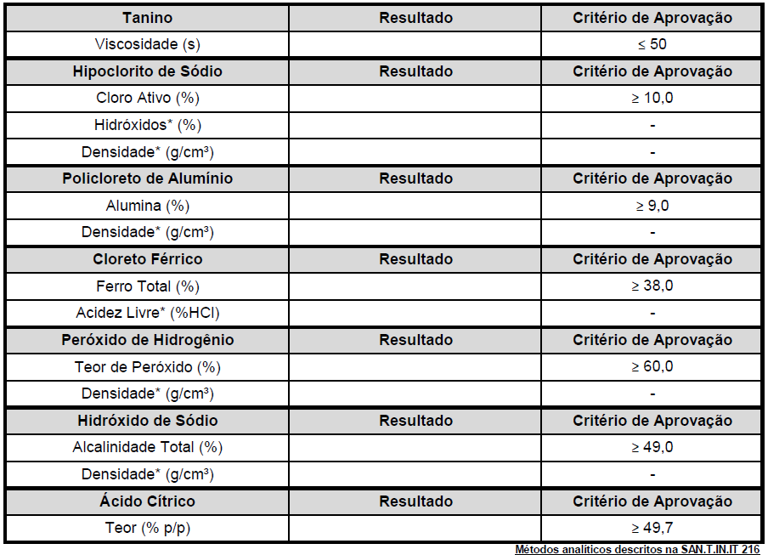
Controle Insumos
Controle de qualidade
Atendimento as condições mínimas conforme Contrato

Slide 17
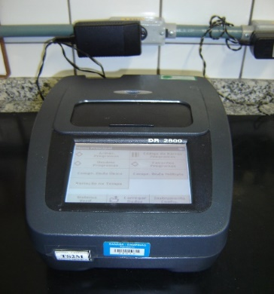
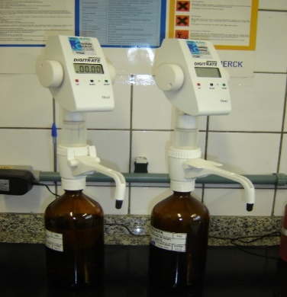
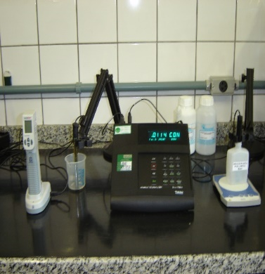
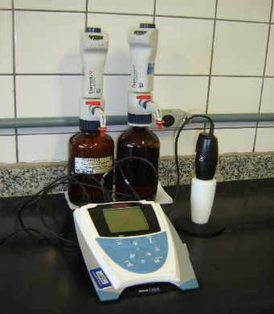
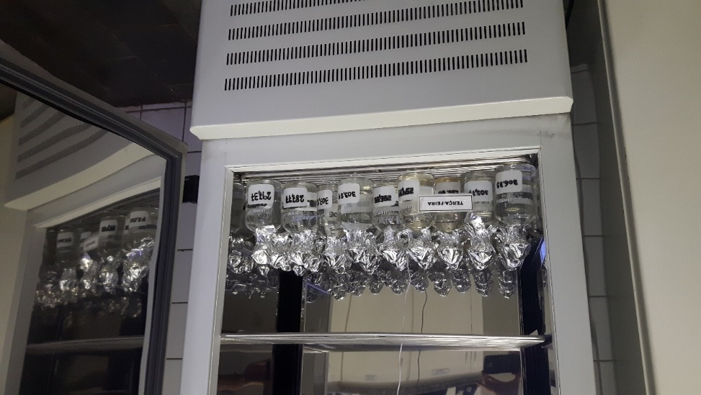
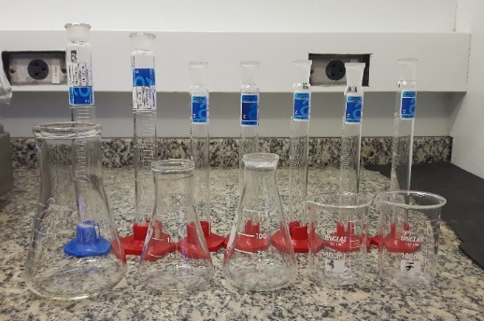
Calibração e manutenção – Gerência TS
Compra e Calibração de equipamentos
Compra e Calibração de vidrarias
Compra de consumíveis

Slide 18



ISO 9001 e 17025
ABNT NBR ISO 9001:2015 – Gestão da Qualidade
  Instrução técnica
  Procedimentos
  Formulários
  Norma Técnica
  ABNT NBR ISO/IEC 17025:2005
  Acreditação Laboratórios
Documentação

Slide 19
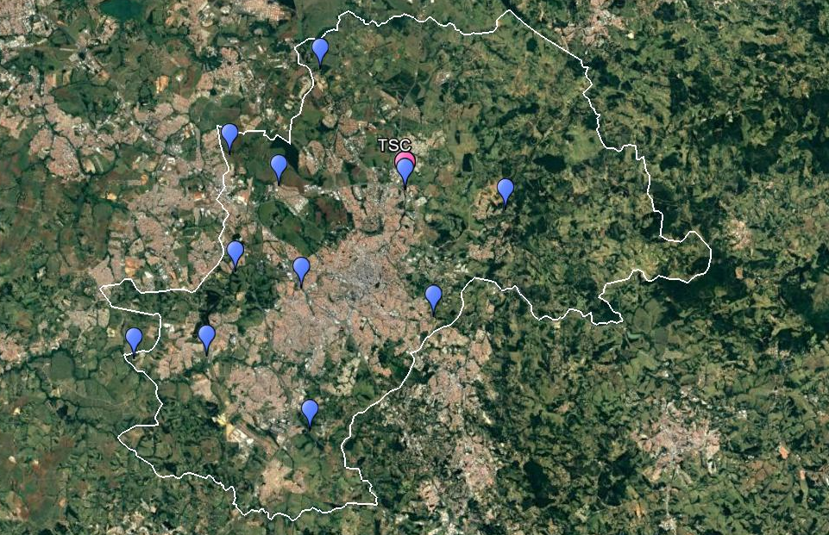
Logística TS - TSC

Slide 20
Estações Elevatórias de Esgoto
19 de Junho de 2017

Slide 21
Estações Elevatórias de Esgoto em Campinas

Slide 22
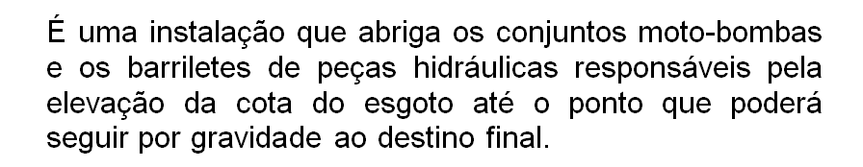
Estações Elevatórias de Esgoto em Campinas
EEE – DEFINIÇÃO

Slide 23
EEE - VALORES
MISSÃO
1. BOMBEAR SEUS ESGOTOS PARA TRATAMENTO;
VISÃO
2. NÃO CAUSAR INFORTÚNIO (DESGRAÇA – INFELICIDADE);
BARULHO, ODOR, ANIMAIS PEÇONHENTOS,
POLUIÇÃO DE CORPO RECEPTOR, ABANDONO

Slide 24
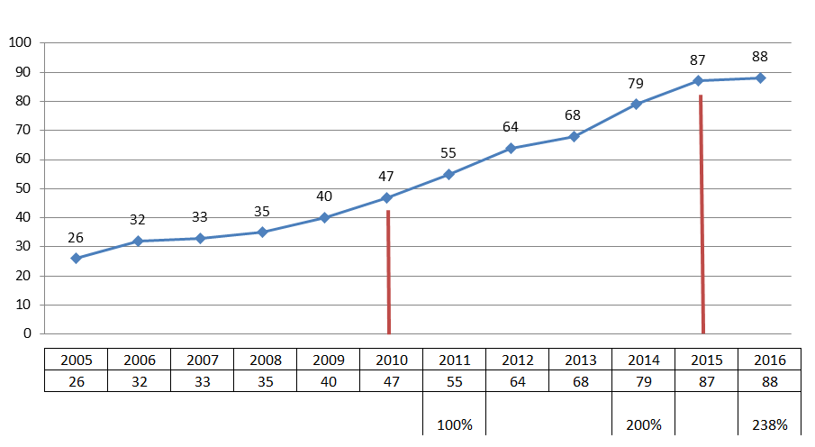
EEE – CRESCIMENTO AO LONGO DOS ANOS
80

Slide 25
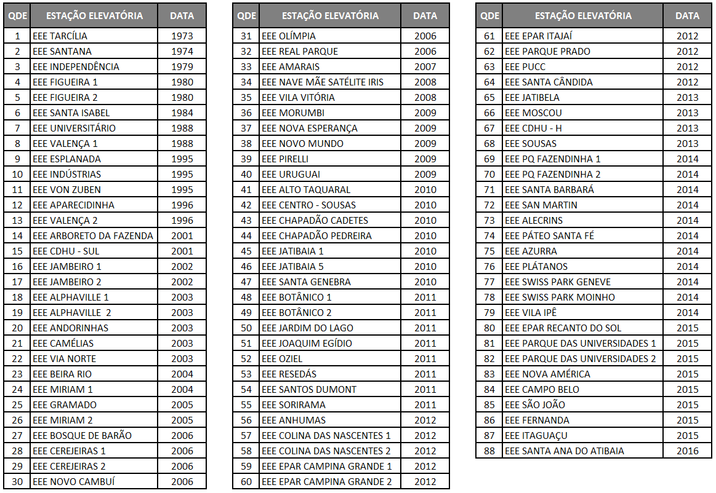
EEE – PARQUE ATUAL

Slide 26
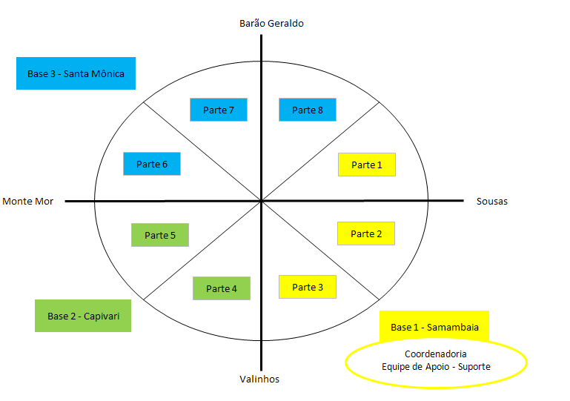
REGIONALIZAÇÃO DE ATENDIMENTO

Slide 27
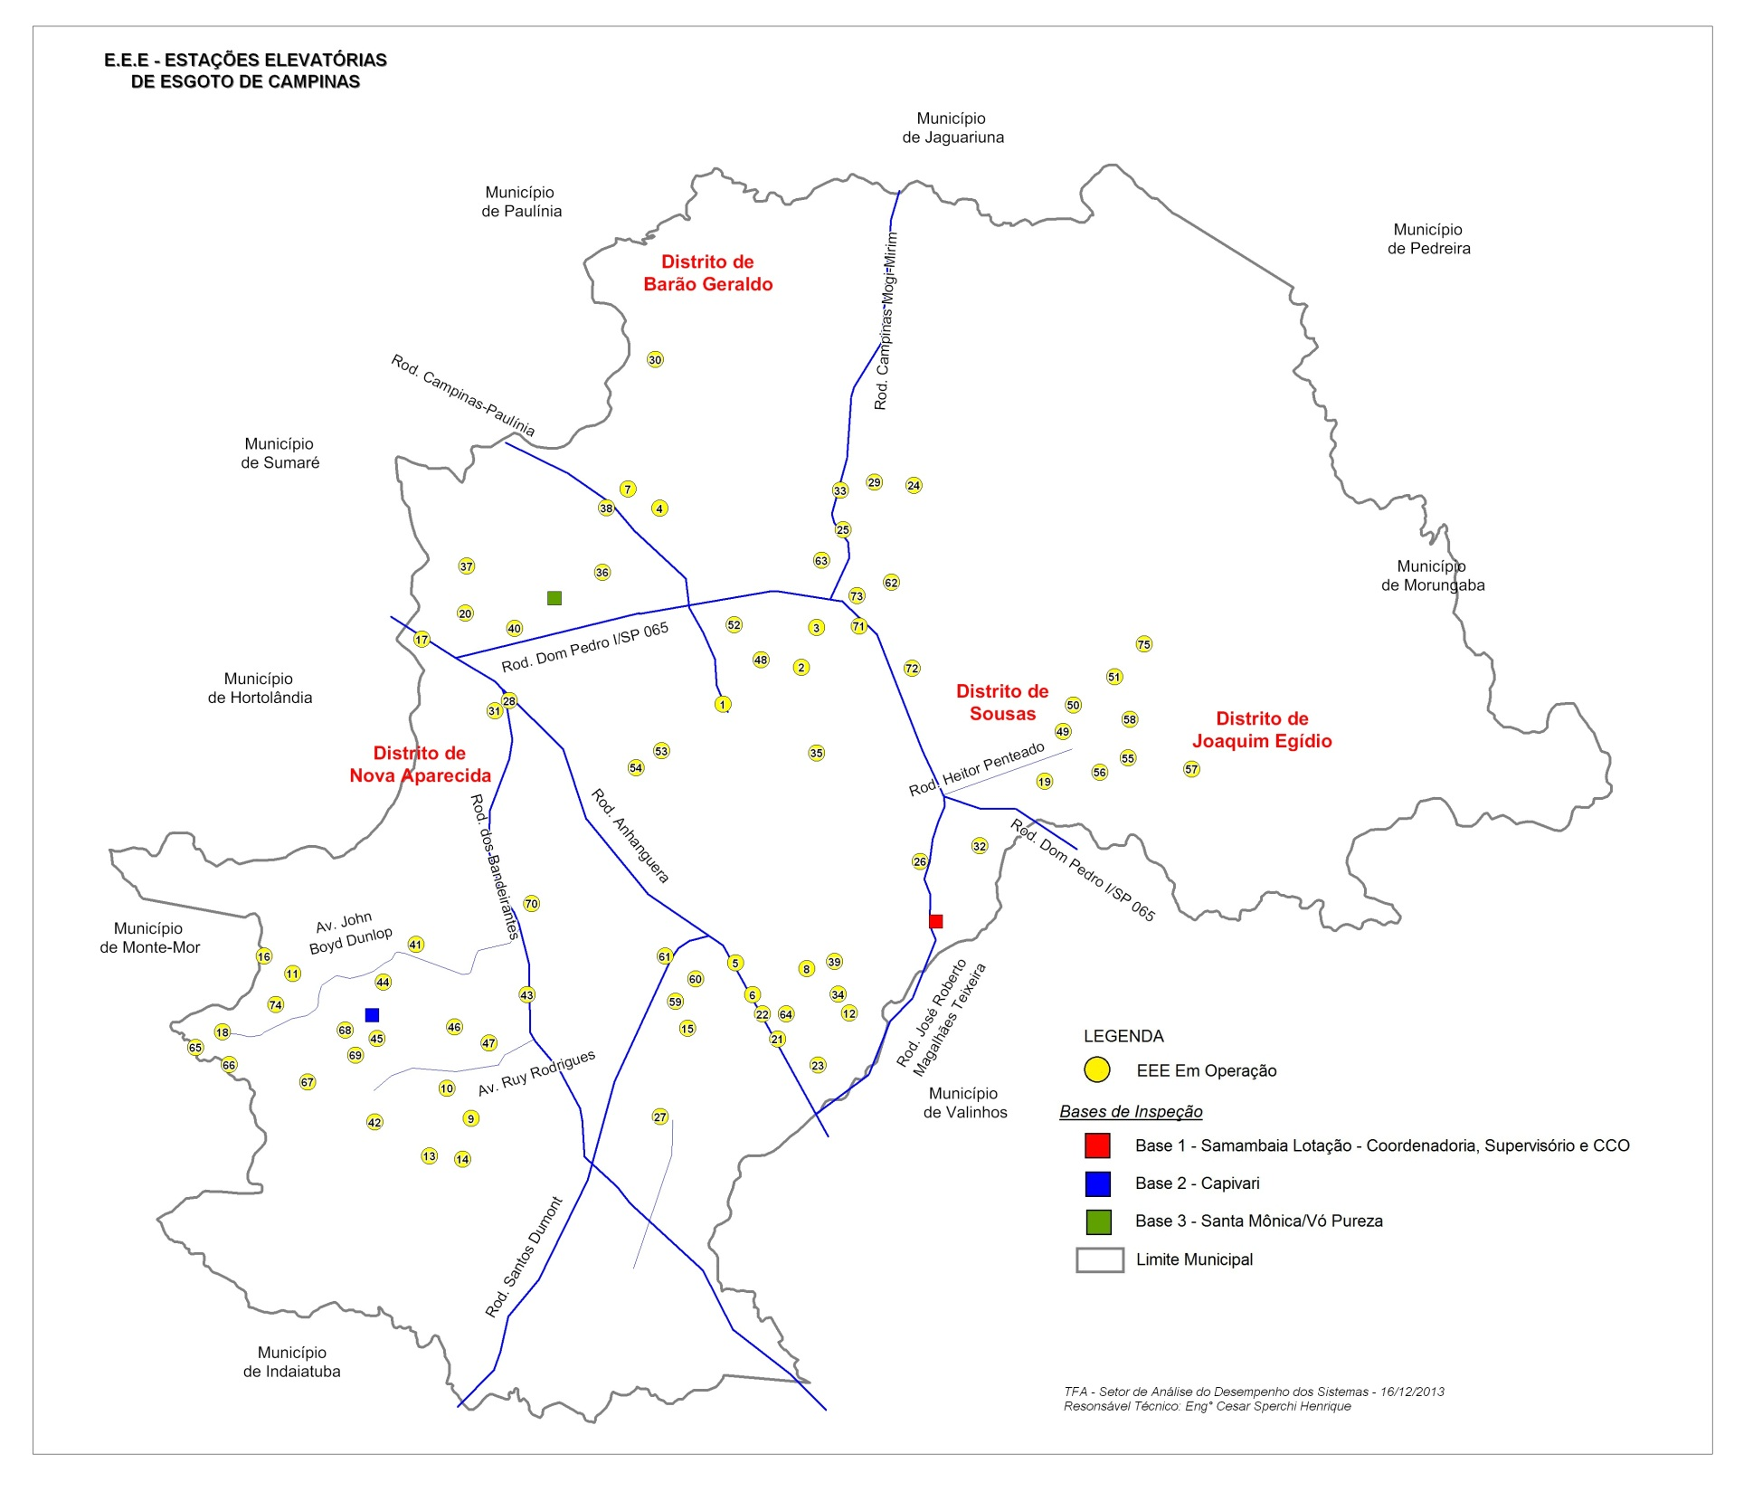
EEE – REGIÕES POR BASES OPERACIONAIS

Slide 28
EEE – ESTRUTURA ORGANIZACIONAL
(1) COORDENADORIA
(3) BASES OPERACIONAIS
(1) CENTRAL DE CONTROLE OPERACIONAL EEE
(29) COLABORADORES
- ENGENHEIRO
- ASSISTENTES OPERACIONAIS
- EQUIPES VOLANTES
- OPERADOR DE HIDROJATO
- OPERADOR CCOE

Slide 29
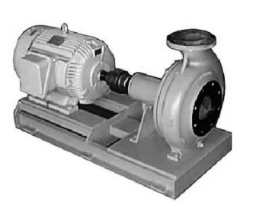

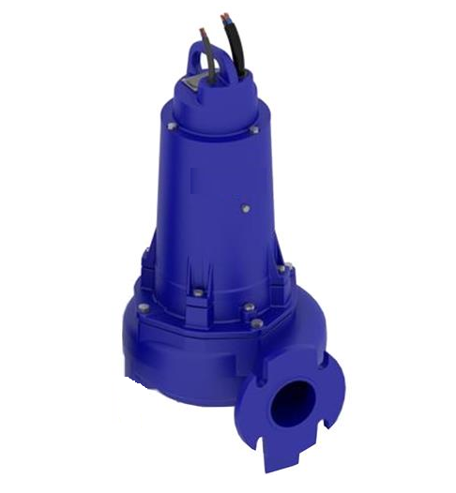
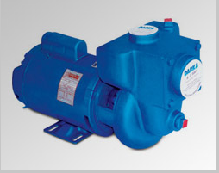
EEE – CONCEPÇÕES
POÇO SECO
CONJUNTO MOTOR-BOMBA
CENTRIFUGAS
POÇO ÚMIDO
BOMBA SUBMERSÍVEL
POÇO SECO
CONJUNTO MOTOR-BOMBA
RE-AUTOESCORVANTES

Slide 30
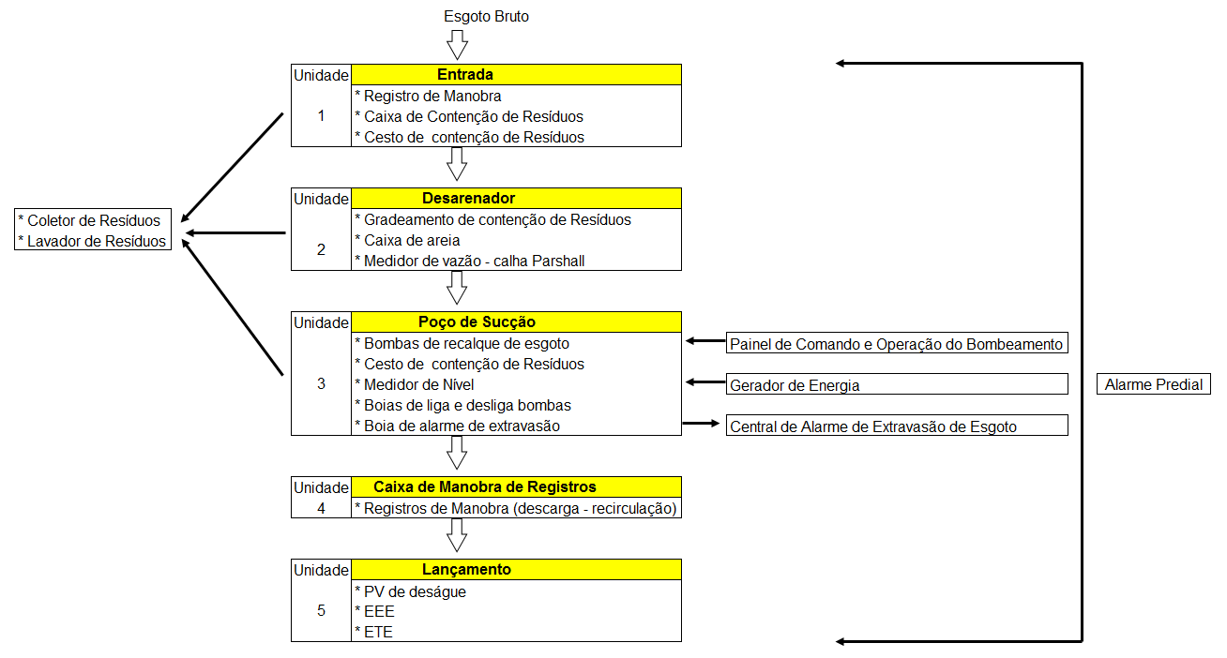
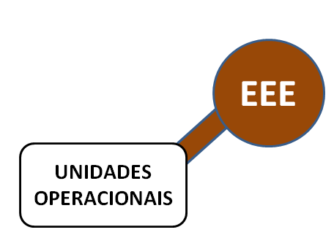
EEE – UNIDADES

Slide 31
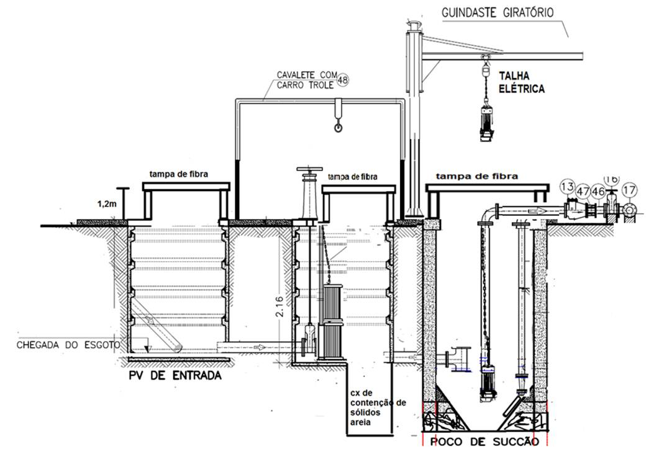
EEE – PARTES DO SISTEMA

Slide 32
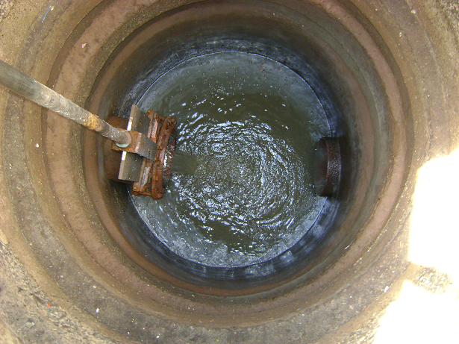
ESTAÇÃO ELEVATÓRIA DE ESGOTO
EEE – CAIXA DE CHEGADA
(REGISTRO + RETENÇÃO DE SÓLIDOS)

Slide 33
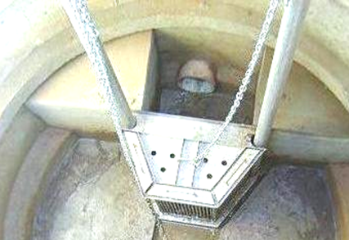
ESTAÇÃO ELEVATÓRIA DE ESGOTO
EEE – PV DE GRADEAMENTO

Slide 34
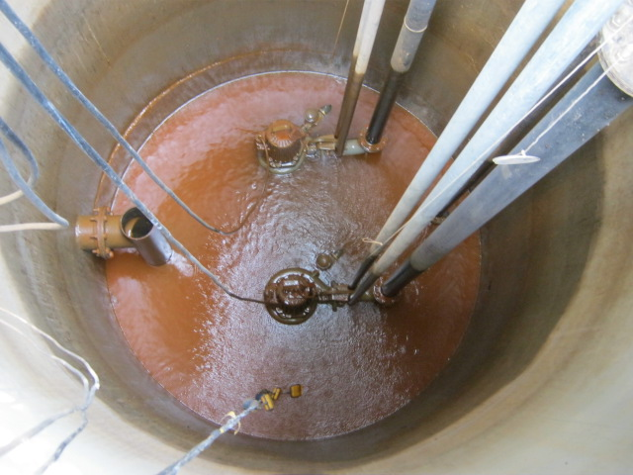
ESTAÇÃO ELEVATÓRIA DE ESGOTO
EEE – POÇO ÚMIDO

Slide 35
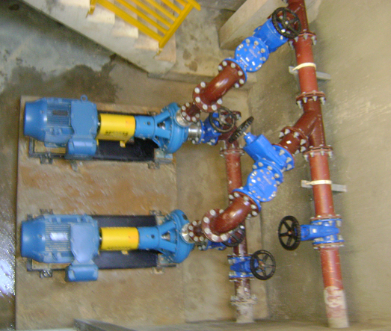
ESTAÇÃO ELEVATÓRIA DE ESGOTO
EEE – POÇO SECO

Slide 36
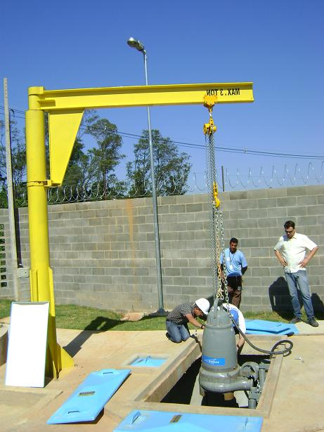
ESTAÇÃO ELEVATÓRIA DE ESGOTO
EEE – RETIRADA DE BOMBAS

Slide 37
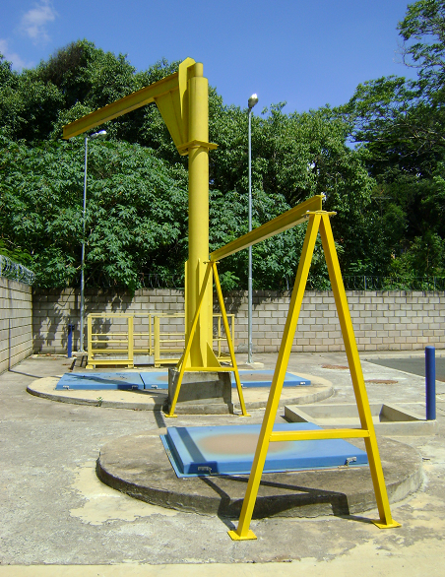
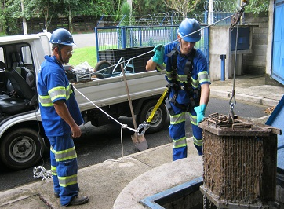
ESTAÇÃO ELEVATÓRIA DE ESGOTO
EEE – IÇAMENTO DE CESTOS

Slide 38
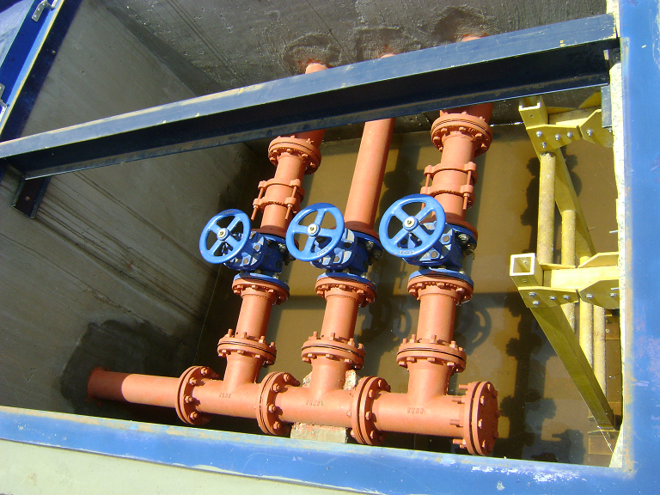
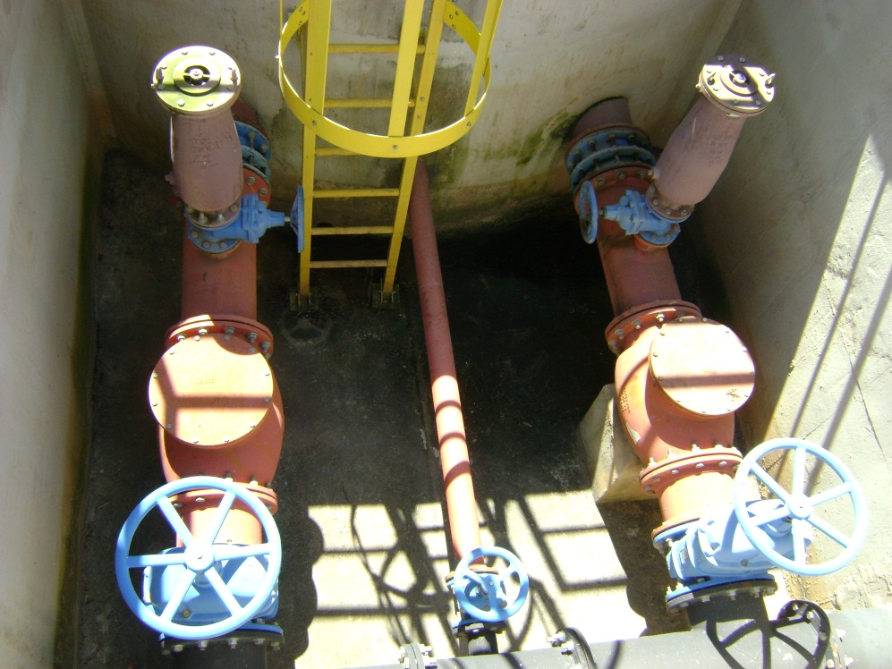
ESTAÇÃO ELEVATÓRIA DE ESGOTO
EEE – CAIXA DE REGISTROS DE MANOBRA

Slide 39
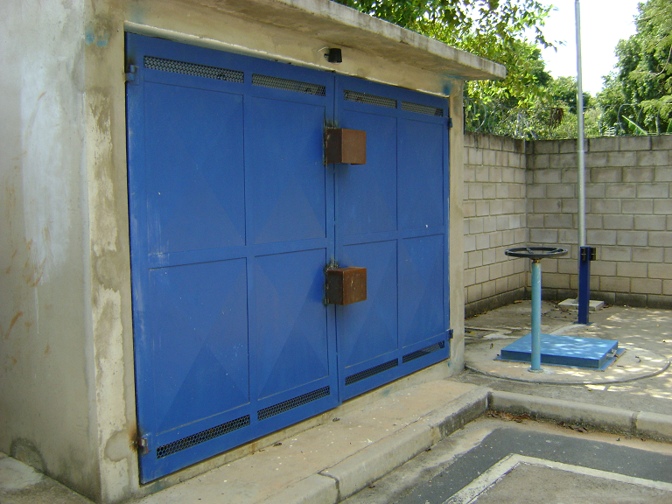
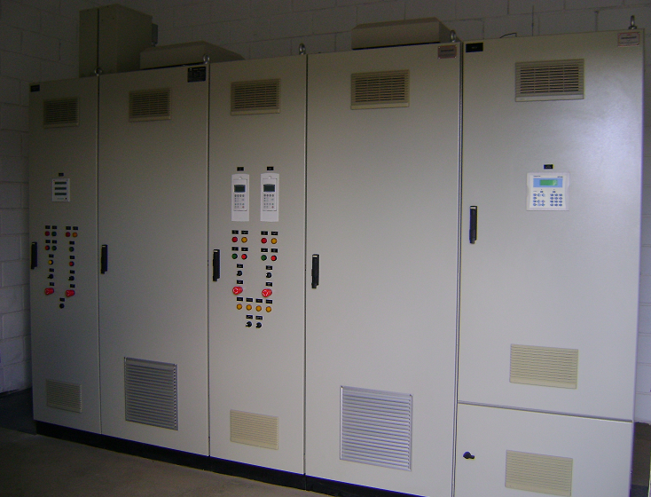
ESTAÇÃO ELEVATÓRIA DE ESGOTO
EEE – PAINEL DE COMANDO E OPERAÇÃO

Slide 40


ESTAÇÃO ELEVATÓRIA DE ESGOTO
EEE – GERADORES

Slide 41

EEE – SERVIÇOS

Slide 42


EEE – SERVIÇOS
TROCA DE REGISTRO DE ENTRADA

Slide 43

ESTAÇÃO ELEVATÓRIA DE ESGOTO
EEE – LIMPEZA DE CESTO E SOBRENADANTE
DE POÇO DE SUCÇÃO

Slide 44

EEE – RESÍDUOS GROSSEIROS

Slide 45




EEE – SERVIÇOS

Slide 46


EEE – SERVIÇOS
REPARO EM GRADEAMENTO

Slide 47

EEE – SERVIÇOS
SETUP e LIMPEZA DE BOIAS

Slide 48

EEE – ESGOTAMENTO

Slide 49

EEE – MANUTENÇÃO DE BARRILETE

Slide 50

EEE – MANUT. DE VIAS DE ACESSO

Slide 51


EEE – DESENTUPIMENTO DE REDES

Slide 52

EEE – PRESERVAÇÃO DE ÁRVORES

Slide 53

EEE – LAVAGEM EM GERAL

Slide 54


EEE – MANUTENÇÃO DE BOMBA

Slide 55

EEE – LIMPEZA DE GRADE E CX DE AREIA

Slide 56

EEE – ABAST. DE RESERVATÓRIOS

Slide 57

EEE – MANUT. DE VIAS DE ACESSO

Slide 58

EEE – PODA DE ÁRVORES

Slide 59




EEE – PLACAS DE SINALIZAÇÃO

Slide 60

EEE – GUARDA CORPO

Slide 61

EEE – TAMPAS DE FIBRA

Slide 62

EEE – PLANO DE CONTINGÊNCIA

Slide 63

CCOE
CENTRAL DE CONTROLE OPERACIONAL DE EEE

Slide 64

CCOE
CENTRAL DE CONTROLE OPERACIONAL DE EEE

Slide 65

CCOE - FLUXOGRAMA OPERACIONAL

Slide 66

CCOE
SALA DE CONTROLE OPERACIONAL DE EEE

Slide 67

CCOE
MAPA DE EEE COM TELECOMANDO

Slide 68

CCOE
TELA PRIMÁRIA DE MONITORAMENTO

Slide 69

CCOE
TELA SECUNDÁRIA DE MONITORAMENTO

Slide 70
Márcio Barbosa
Coordenador do Setor de Elevatórias de Esgoto
(19) 3348-5637
ELEVATORIA.ESGOTO@SANASA.COM.BR

Slide 71
Fatores que influenciam nas Vazões Afluentes da ETE
Sistema de coleta;
Condições climáticas;
Regime de escoamento;
Tipo e material das canalizações;
Qualidade de execução das obras;
Concepção das elevatórias;
Manutenção corretiva e preventiva das redes coletoras;

Slide 72

Influencia da infiltração no sistema de coleta

Slide 73

ETES EM CAMPINAS
Cada ETE tem uma particularidade e um histórico
Bacia do Ribeirão Quilombo
ETE Barão Geraldo
Bacia do Rio Atibaia
ETE Terras do Barão
ETE Bosque das Palmeiras
ETE San Martin
ETE Alphaville
•
ETE Takanos
•
ETE Sta. Mônica
ETE Anhumas
Bacia do Rio Capivari
ETE Mirassol
ETE Sousas
ETE CIATEC
•
ETE Boa Vista
*
ETE Vila Reggio
ETE Piçarrão
ETE Arboreto
ETE Sta. Lúcia
ETE São Luiz
ETE Capivari I
ETE Samambaia
ETE Icaraí
EPAR Capivari II
ETE Eldorado
ETE Abaeté
ETE
9 ETEs de maior porte
•
•
ETE
16 ETEs de menor porte
ETE Nova Bandeirante
•
ETE Nova América
ETE
1 ETE em construção

Slide 74
Características Principais dos Esgotos Domésticos
Contribuinte | Unidade | Concentração^{b}
 |  | Baixa | Média | Alta
Sólidos totais (ST) | mg/L | 537 | 806 | 1612
Sólidos dissolvidos totais (SDT) | mg/L | 374 | 560 | 1121
Fixos | mg/L | 224 | 336 | 672
Voláteis | mg/L | 150 | 225 | 449
Sólidos suspensos totais (SST) | mg/L | 130 | 195 | 389
Fixos | mg/L | 29 | 43 | 86
Voláteis | mg/L | 101 | 152 | 304
Sólidos sedimentáveis | mg/L | 8 | 12 | 23
Demanda bioquímica de oxigênio, 5d, 20ºC DBO | mg/L | 133 | 200 | 400
Carbono orgânico total (COT) | mg/L | 109 | 164 | 328
Demanda química de oxigênio (DQO) | mg/L | 339 | 508 | 1016
Nitrogênio (total como N) | mg/L | 23 | 35 | 69
Orgânico | mg/L | 10 | 14 | 29
Amônia livre | mg/L | 14 | 20 | 41
Nitritos | mg/L | 0 | 0 | 0
Nitratos | mg/L | 0 | 0 | 0
Fósforo (total como P) | mg/L | 3,7 | 5,6 | 11
Orgânico | mg/L | 2,1 | 3,2 | 6,3
Inorgânico | mg/L | 1,6 | 2,4 | 4,7
Potássio | mg/L | 11 | 16 | 32
Cloretos | mg/L | 39 | 59 | 118
Sulfato | mg/L | 24 | 36 | 72
Óleo e graxa | mg/L | 51 | 76 | 153
Compostos orgânicos voláteis totais (COVs) | mg/L | <100 | 100-400 | >400
Coliformes totais | No./100mL | 10⁶-10⁸ | 10⁷-10⁹ | 10⁷-10¹⁰
Coliformes fecais | No./100mL | 10³-10⁵ | 10⁴-10⁶ | 10⁵-10⁸
Oocistos de Cryptosporidium | No./100mL | 10⁻¹-10¹ | 10⁻¹-10² | 10⁻¹-10³
Cistos de Giardia lamblia | No./100mL | 10⁻¹-10² | 10⁻¹-10³ | 10⁻¹-10⁴
Fonte: Metcalf & Eddy (2013)

Slide 75
Principais Agentes Poluidores das Águas
Constituinte | Principais parâmetros representativos | Fontes |  |  |  | Possível efeito poluidor
 |  | Águas residuárias |  | Águas pluviais
 |  | Urb. | Ind. | Urb. | Agricultura e pastagem
Sólidos em suspensão | Sólidos em suspensão totais | xxx | < > | xx | x | Problemas estéticos
 |  |  |  |  |  | Depósitos de lodo
 |  |  |  |  |  | Adsorção de poluentes
 |  |  |  |  |  | Proteção de patogênicos
Matéria orgânica biodegradável | Demanda Bioquímica de Oxigênio (DBO) | xxx | < > | xx | x | Consumo de oxigênio
 |  |  |  |  |  | Mortandade de peixes
 |  |  |  |  |  | Condições sépticas
Nutrientes | Nitrogênio | xxx | < > | xx | x | Crescimento excessivo de algas
 | Fósforo |  |  |  |  | Toxicidade aos peixes (amônia)
 |  |  |  |  |  | Doença em recém-nascidos (nitrato)
 |  |  |  |  |  | Poluição de água subterrânea
Organismos patogênicos | Coliformes | xxx | < > | xx | x | Doenças de veiculação hídrica
Matéria orgânica não biodegradável | Pesticidas | xx | < > | xx | xx | Toxicidade (vários)
 | Alguns detergentes |  |  |  |  | Espumas (detergentes)
 | Fármacos |  |  |  |  | Redução da transferência de oxigênio (detergentes)
 |  |  |  |  |  | Biodegradabilidade reduzida ou inexistente
 | Outros |  |  |  |  | Maus odores (ex. fenóis)
Metais | Elementos específicos (As, Cd, Cr, Cu, Hg, Ni, Pb, Zn, etc) | xx | < > | x |  | Toxicidade
 |  |  |  |  |  | Inibição do tratamento biológico de esgotos
 |  |  |  |  |  | Problemas na disposição do lodo na agricultura
 |  |  |  |  |  | Contaminação da água subterrânea
Sólidos inorgânicos | Sólidos dissolvidos totais | xx | < > |  | x | Salinidade excessiva - prejuízo às plantações (irrigação)
 | Condutividade elétrica |  |  |  |  | Toxicidade a plantas (alguns íons)
 |  |  |  |  |  | Problemas de permeabilidade do solo (sódio)
x: pouco | xx: médio | xxx: muito |  | < > variável |  | em branco: usualmente não importante
Fonte Marcos von Sperling

Slide 76
Qualidade das Águas
Principais protozoários e características relacionadas à saúde e ao abastecimento de água para consumo humano FONTE WHO (2006a; 2006b - adaptado).
Patógeno | IMPACTO ASSOCIADO À SAÚDE |  |  |  | DIFICULDADE DE CONTROLE
 | Sintomas | Incidência | Epidemias/Surtos |  | Persistência | Resistencia⁽¹⁾ | Tamanho (μm)
Transmissão fecal oral
Entamoeba histolytica | Assintomáticos⁽²⁾ a severos | Comum |  | Várias/os | Moderada | Alta | 10 a 16 (cisto)
Giardia duodenalis | Assintomáticos a moderados | Comum |  | Várias/os | Moderada | Alta | 9 a 14 (cisto)
Cryptosporidium spp. | Moderados | Comum |  | Várias/os | Longa | Muito alta | 4 a 6 (oocisto)
Toxoplasma gondii | Moderados | Comum |  | Poucas/os | Longa | Muito alta | 10 a 14 (oocisto)
Cyclospora C ayetanensis | Moderados | Rara |  | Poucas/os | Longa | Alta | 7 a 10 (oocisto)
Microsporídios | Moderados | Rara |  | Incertas/os | Longa | Alta (?) | 1 a 4,5 (cisto)
Balantidium coli | Assintomáticos a moderados⁽³⁾ | Moderada |  | Muito poucas/os | Longa (?) | Alta | 45 a 70 (cisto)
Isospora belli | Moderados | Rara |  | Sem registros | Longa (?) | Alta (?) | 14 a 32 (cisto)
Blastocystis hominis | Assintomáticos a moderados | Comum |  | Sem registros | Longa (?) | (?) | 6 a 40 (cisto)
Outros mecanismos de transmissão ⁽⁴⁾
Acanthamoeba | Severos ou muito severos | Muito rara |  | Poucas/os | Pode multiplicar⁽⁵⁾ | Baixa | 25 a 40 (trofozoítos) 10 a 30 (cisto)
Naegleria fowleri | Muito severos | Muito rara |  | Rara | Pode multiplicar⁽⁵⁾⁽⁶⁾ | Baixa | 10 a 15 (trofozoítos) 7 a 15 (cisto)
Balamuthia mandrillaris | Muito severos | Muito rara |  | Sem registros | Pode multiplicar⁽⁵⁾ | ? | 15 a 60 (trofozoítos) 15 (cisto)

Slide 77
(1) RESISTENCIA À DESINFECÇÃO POR CLORO, NAS DOSAGENS E TEMPOS DE CONTATOS USUAIS PARA INATIVAÇÃO DE 99% DAS FORMAS INFECTANTES (CISTOS/OOCISTOS). (2) CERCA DE 85-95% DAS INFECÇÕES HUMANAS POR ENTAMOEBA HISTOLYTICA SÃO ASSINTOMÁTICAS. (3) A INFECÇÃO HUMANA POR BALANTIDIUM COLI É RARA E A MAIORIA, ASSINTOMÁTICA. (4) NA INFECÇÃO OCULAR CAUSADA POR ACANTHAMOEBA, A EXPOSIÇÃO USUALMENTE RELATADA É O USO DE LENTES DE CONTATO CONTAMINADAS COM SOLUÇÕES SALINAS UTILIZADAS PARA LIMPEZA, OU CONTAMINAÇÃO DOS UTENSÍLIOS UTILIZADOS PARA ARMAZENAMENTO. NAS ENCEFALITES (ENCEFALITE GRANULOMATOSA AMEBIANA - EGA) CAUSADAS POR ACANTHAMOEBA, O MECANISMO DE TRANSMISSÃO MAIS PROVÁVEL É VIA CORRENTE SANGUÍNEA A PARTIR DE OUTROS LOCAIS DE COLONIZAÇÃO, COMO PELE OU PULMÓES. A TRANSMISSÃO DE NAEGLERIA FOWLERI (AGENTE ETIOLÓGICO DE MENINGOENCEFALITE AMEBIANA PRIMÁRIA) SE DÁ PELA PENETRAÇÃO DO PARASITA PELA MUCOSA NASAL DEVIDO AO CONTATO COM ÁGUA CONTAMINADA. BALAMUTHIA MANDRILLARIS TAMBÉM É AGENTE ETIOLÓGICO DE ENCEFALITES (EGA) E O MEIO AMBIENTE (SOLO) TEM SIDO SUGERIDO COMO A PROVÁVEL FONTE DE INFECÇÃO. NÃO SÃO CONHECIDOS CASOS RELACIONADOS À EXPOSIÇÃO À ÁGUA. (5) A FORMA VEGETATIVA DO MICRORGANISMO (TROFOZOÍTICA) PODE SE MULTIPLICAR NA ÁGUA. (6) PRINCIPALMENTE EM ÁGUAS COM TEMPERATURAS MAIS ELEVADAS, COMO EM REGIÕES TROPICAIS. FONTE: WHO (2006A; 2006B ADAPTADO).

Slide 78
Níveis do Tratamento de Esgoto
NÍVEL DE TRATAMENTO | DESCRIÇÃO
Preliminar | Remoção de constituintes, como trapos, flotáveis, areia e graxas, que possam causar problemas operacionais ou de manutenção às operações e aos processos de tratamento e sistemas auxiliares
Primário | Remoção de parte de sólidos suspensos e matéria orgânica do esgoto
Primário Avançado | Remoção melhorada de sólidos suspensos e matéria orgânica do esgoto. Tipicamente efetuada pela adição de compostos químicos ou filtração
Secundário | Remoção de matéria orgânica biodegradável (em solução ou em suspensão) e sólidos suspensos. A desinfecção é, também, tipicamente incluída na definição de tratamento secundário convencional
Secundário com remoção de nutrientes | Remoção de compostos orgânicos biodegradáveis, sólidos suspensos e nutrientes (nitrogênio, fósforo ou ambos)
Terciário | Remoção de sólidos suspensos residuais (após tratamento secundário), usualmente por filtros granulares, filtros de pano ou microtelas. A desinfecção é, também, um componente típico do tratamento terciário. Remoção de nutrientes é, geralmente, incluído nesta definição.
Avançado | Remoção de materiais suspensos ou dissolvidos, que permanecem após tratamento biológico, quando requerido para aplicações diversas de reúso.
Fonte: Metcalf & Eddy (2013)

Slide 79

DBO - DEMANDA BIOQUÍMICA DE OXIGÊNIO
Esquema da demanda bioquímica de oxigênio carbonácea e nitrogenada em uma amostra de esgoto
FONTE: METCALF & EEDY | AECOM pg 118

Slide 80


ESTEQUIOMETRIA DA NITRIFICAÇÃO E DA DESNITRIFICAÇÃO
Conversão de amônia a nitrito (por Nitrosomonas):
Nitrificação
Desnitrificação
FONTE: METCALF & EEDY | AECOM

Slide 81
Levantamento de Dados
Cálculo da Carga Poluidora
Equivalente Populacional
Estimativa de vazões médias, mínimas e máximas horárias.

Slide 82

Cálculo da Carga Poluidora
Exercício:
Qual a carga poluidora e per capita para o esgoto sanitário (doméstico) de um município?
Considerar:
População – 15.000 habitantes;
Contribuição per capita – 130L/hab.dia; e
Concentração de DBO – 300 mg/L.
$C=P ×Contribuição ×DBO$
$15.000 hab ×130 \frac{L}{hab x dia} ×300 \frac{mg}{L}× {10}^{−6}\frac{Kg}{mg} = 585 \frac{Kg DBO}{dia}$
$\frac{585 \frac{Kg DBO}{dia}}{15.000} =0,039\frac{Kg DBO}{hab . dia}$
$=39 g\frac{DBO}{hab .dia}$

Slide 83

Equivalente Populacional
Equivalente Populacional = EP
Carga orgânica per capita = CPC
Bibliografia = 54 g DBO/ hab.dia
$$EP=\frac{Carga DBO indústria (\frac{kg}{dia})}{CPC (\frac{Kg}{hab}.dia) }$$
Exercício:
Calcular o EP de uma indústria que possui as seguintes características:
Volume afluente = 200 m³/dia;
Concentração de DBO – 5.000 mg/L.
Carga Orgânica
$200\frac{m³}{dia} ×5000 \frac{mg}{L}× {10}^{−6}\frac{Kg}{mg}×{10}^{3}\frac{L}{m³} = 1.000\frac{Kg DBO}{dia}$
$EP= \frac{1.000 \frac{Kg DBO}{dia}}{0,054 \frac{Kg DBO}{dia}} =18.518 habitantes$

Slide 84
Tratamento Preliminar – Remoção de Sólidos Grosseiros
Remoção de sólidos Grosseiros
Grade de Barras.
Fonte: Jordão e Pessôa (1995).
Limpeza Manual frequente
Tipo de grade | Espaçamento entre barras |  | Inclinação
 | Polegadas | Centímetros
Grades Grosseiras | Acima de 1 ½ | 4,0 a 10,0 | Podem ser instaladas na vertical
Grades Médias | 3/4 a 1 ½ | 2,0 a 4,0
Grades Finas | 3/8 a 3/4 | 1,0 a 2,0 | 45° a 60° em relação a horizontal
Espaçamento entre barras (cm) | Quantidade de sólidos grosseiros retidos (l/m³)
2,0 | 0,038
2,5 | 0,023
3,5 | 0,012
4,0 | 0,009

Slide 85
Tratamento Preliminar – Remoção de Sólidos Grosseiros
Posterior a grade
Podem ser utilizadas Peneiras (abertura entre 0,25 mm a 10 mm)
  Escalar;
  Estática;
  Tambor rotativo.
Com sistemas automatizados de limpeza.
Constituídas em material resistente à corrosão e abrasão.
(aço inox 304 ou superior)
Para Reatores Anaeróbios – tipo UASB
Gradeamento deve ter abertura igual ou inferior a
12 mm para Q até 100 l/s;
6 mm para Q acima de 100 l/s.
Para MBR
Gradeamento deve ter abertura igual ou inferior a 2 mm.

Slide 86

Tratamento Preliminar – Remoção de Areia
Retirada de partículas $∅ ≥0,2 mm$ e densidade de 2,65
Remoção mínima de 95% em massa
Limpeza manual ou mecanizada obrigatoriamente mecanizada $Q≥100 l/s$
    Fluxo horizontal e seção retangular com remoção de areia por bomba, parafuso helicoidal ou clamshell;
    Fluxo horizontal e seção quadrada com remoção por meio de braços raspadores;
    Fluxo em espiral aerado
São necessárias:
    ao menos duas unidades operacionais para remoção de areia;
    Classificador de areia, ex. Parafuso helicoidal
Taxa de escoamento superficial: 600 a 1300 m³/m².d

Slide 87

TRATAMENTO PRELIMINAR

Slide 88

ETE CAPIVARI I - EEEB
Dimensões do poço: diâmetro 6,96 m; Profundidade 7,65 m
Volume útil = 291 m³ Com cesto espaçamento entre barras 25 mm
Descrição | Quantidade | Potência | Unidade | Capacidade | Unidade
Bomba submersível | 2 | 63 | kW | 282 | L/s
Talha elétrica | 1 | 1 | HP | 1 | T

Slide 89


TRATAMENTO PRELIMINAR
GRADEAMENTO GROSSEIRO A MONTANTE

Slide 90


TRATAMENTO PRELIMINAR
ETE CIATEC
ETE SAMAMBAIA

Slide 91


TRATAMENTO PRELIMINAR

Slide 92


ETE PIÇARRÃO – Tratamento Preliminar
Gradeamento fino, calha Parshall e desarenadores
Gradeamento fino: Grade tipo gancho – espaçamento de 3 mm
Desarenadores: 7,62 x 7,62 x 1,47 m (larg. X comp. X prof)

Slide 93




TRATAMENTO PRELIMINAR

Slide 94

TRATAMENTO PRELIMINAR
RESÍDUOS RETIDOS PELA PENEIRA STEP SCREEN 3MM

Slide 95



TRATAMENTO PRELIMINAR - ETE CAPIVARI I
Peneira para remoção de resíduo fino
Grades cremalheiras para remoção de resíduo fino.

Slide 96


CAIXA DE AREIA

Slide 97

CAIXA DE AREIA

Slide 98

ETE BARÃO GERALDO
PENEIRA STEP SCREEN 3 MM

Slide 99
Renato Rossetto
Gerente de Operação de Esgoto
+55 19 3735-5168 – opera.esgoto@sanasa.com.br

